Slide 1
ФГБОУ ИВО
«Российский государственный университет социальных технологий»

Slide 2
единственное в Российской Федерации образовательное учреждение инклюзивного высшего образования
федеральный экспертный, научный и методический центр в сфере социальных инноваций
РГУ СоцТех-
это
координатор сети вузов в области инклюзивного образования
надежный партнер учреждений системы социальной защиты и трудовой занятости

Slide 3
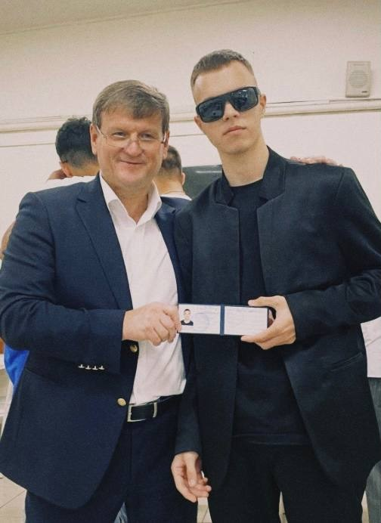
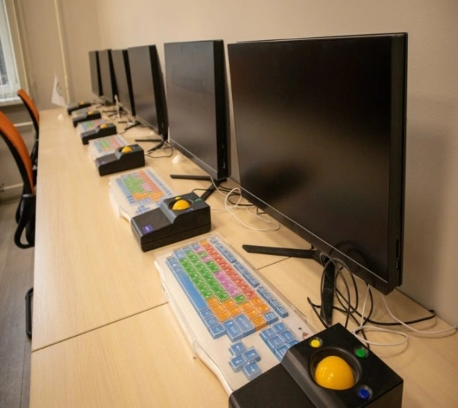
ДОСТУПНОЕ ОБРАЗОВАНИЕ
ИНДИВИДУАЛЬНЫЙ ПОДХОД К КАЖДОМУ СТУДЕНТУ С ОВЗ
ДИСТАНЦИОННЫЕ ТЕХНОЛОГИИ

Slide 4
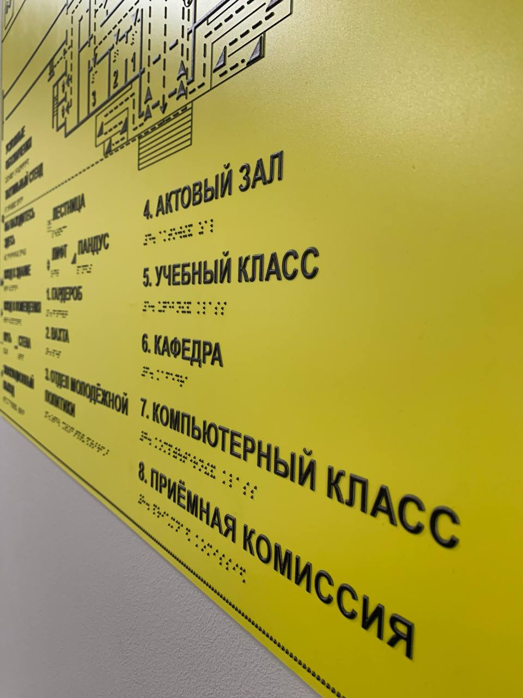
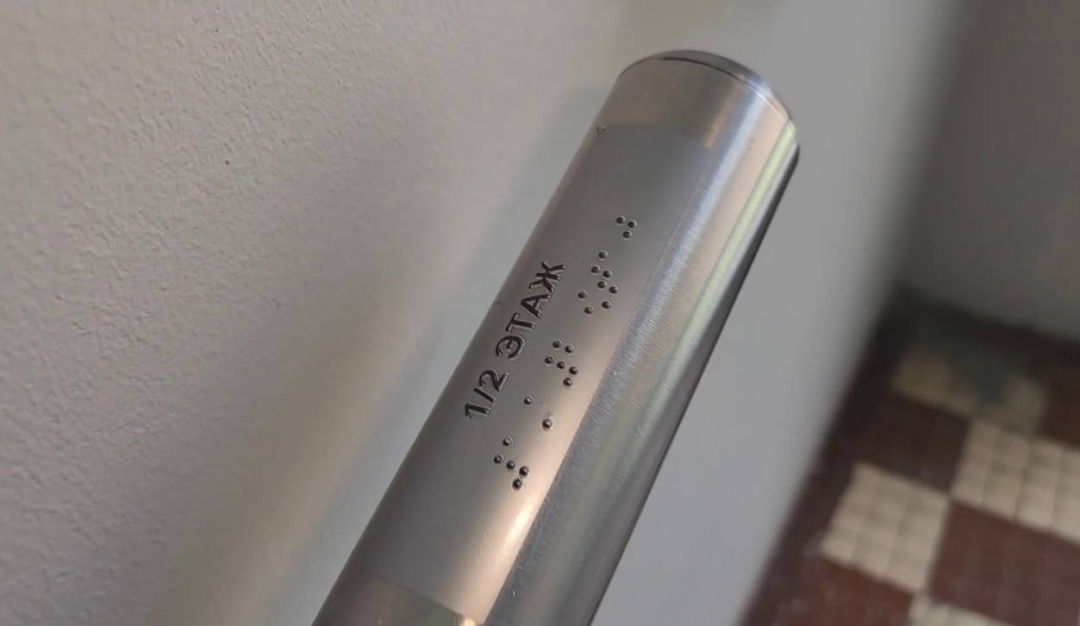
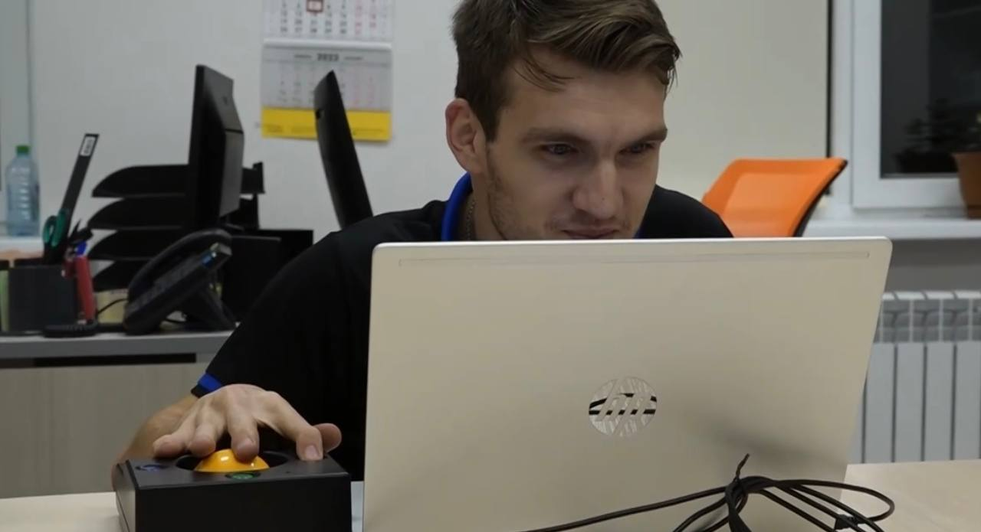
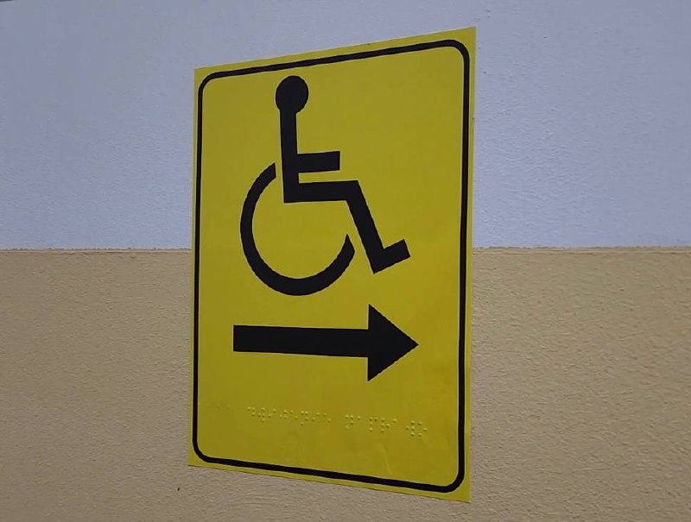
БЕЗБАРЬЕРНАЯ СРЕДА

Slide 5
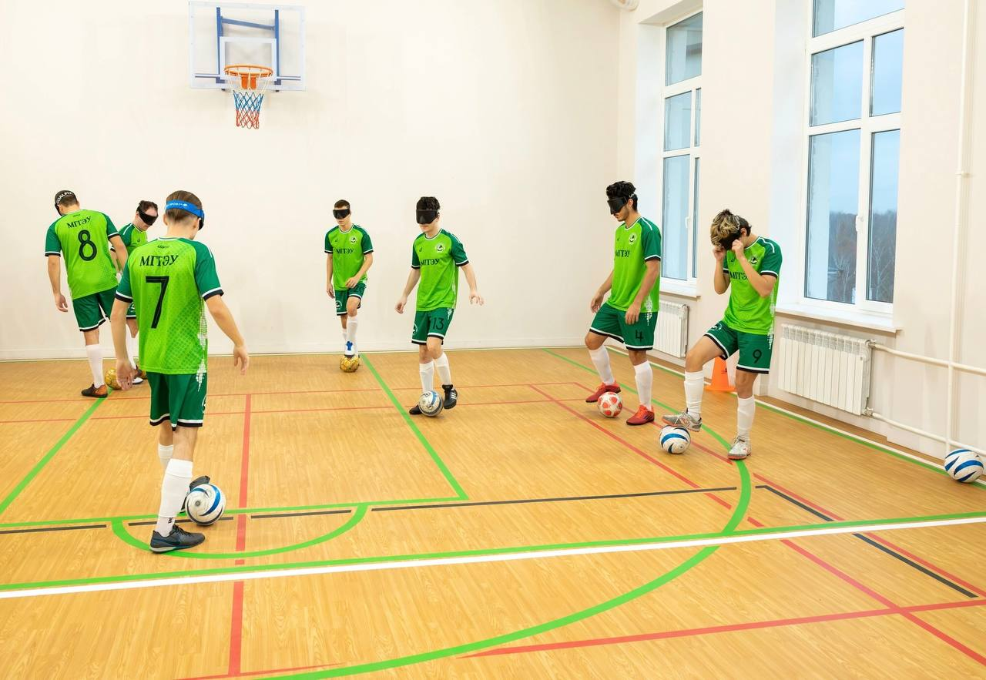
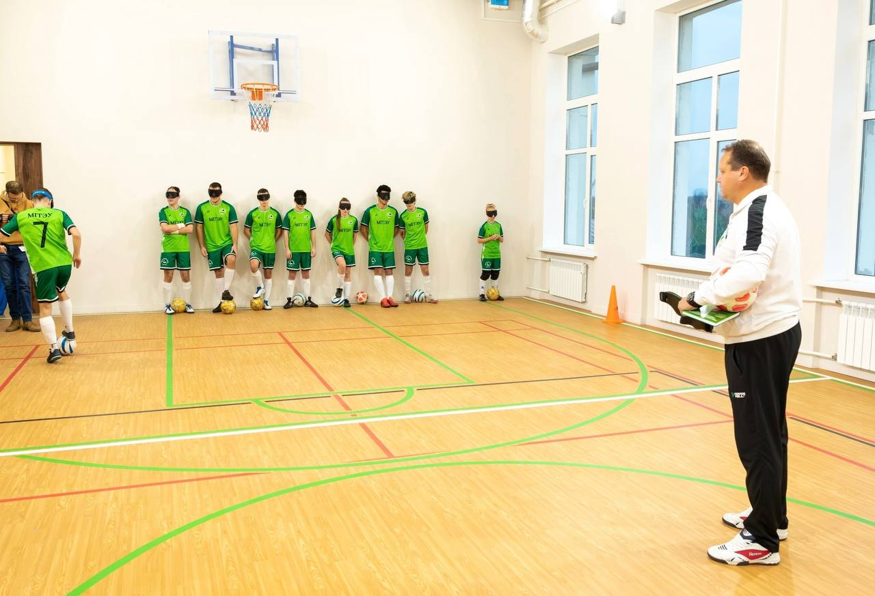
Студенты университета являются победителями и призёрами чемпионата Москвы по мини-футболу 5х5 В1 (спорт слепых)

Slide 6
ФАКУЛЬТЕТ ЦИФРОВЫХ ТЕХНОЛОГИЙ И КИБЕР-БЕЗОПАСНОСТИ
ФАКУЛЬТЕТ ЮРИС-ПРУДЕНЦИИ
ФАКУЛЬТЕТ ПСИХОЛОГИИ И ПЕДАГОГИКИ
ФАКУЛЬТЕТ СОЦИОЛОГИИ И ЖУРНАЛИС-ТИКИ
ФАКУЛЬТЕТ ЭКОНОМИКИ
ФАКУЛЬТЕТ ИНОСТРАННЫХ
ЯЗЫКОВ
ФАКУЛЬТЕТ ОБЩЕСТВЕН-НОГО ЗДОРОВЬЯ И ЗДРАВО-ОХРАНЕНИЯ

Slide 7
БАКАЛАВРИАТ
КЦП – 10 (ОЧНАЯ ФОРМА)
01.03.02 Прикладная математика и информатика:
Вычислительная математика и информационные технологии
ВНЕБЮДЖЕТ – 10 (ОЧНАЯ ФОРМА)
09.03.03 Прикладная информатика: Цифровая трансформация
КЦП – 25 (ОЧНАЯ ФОРМА)
ВНЕБЮДЖЕТ – 15 (ОЧНАЯ ФОРМА)
КЦП – 10 (ОЧНАЯ ФОРМА);
15 (ОЧНО-ЗАОЧНАЯ ФОРМА)
37.03.01 Психология:
Психология развития и образования
ВНЕБЮДЖЕТ – 10 (ОЧНАЯ ФОРМА);
10 (ОЧНО-ЗАОЧНАЯ ФОРМА)
КЦП – 10 (ОЧНАЯ ФОРМА);
11 (ЗАОЧНАЯ ФОРМА)
44.03.02 Психолого-педагогическое образование
Психология и педагогика инклюзивного образования
ВНЕБЮДЖЕТ – 10 (ОЧНАЯ ФОРМА);
15 (ЗАОЧНАЯ ФОРМА)

Slide 8
БАКАЛАВРИАТ
КЦП – 12 (ОЧНАЯ ФОРМА);
11 (ОЧНО-ЗАОЧНАЯ ФОРМА)
38.03.01Экономика:
Финансовый учет и контроллинг
ВНЕБЮДЖЕТ – 10 (ОЧНАЯ ФОРМА);
10 (ОЧНО-ЗАОЧНАЯ ФОРМА)
38.03.02 Менеджмент:
Управление бизнесом
КЦП – 11 (ОЧНО-ЗАОЧНАЯ ФОРМА)
ВНЕБЮДЖЕТ – 10 (ОЧНО-ЗАОЧНАЯ ФОРМА)
КЦП – 10 (ОЧНАЯ ФОРМА)
39.03.01 Социология:
Социологические исследования в цифровом обществе
ВНЕБЮДЖЕТ – 10 (ОЧНАЯ ФОРМА)
42.03.02 Журналистика:
Интернет-журналистика
КЦП – 15 (ОЧНАЯ ФОРМА)
ВНЕБЮДЖЕТ – 5 (ОЧНАЯ ФОРМА)

Slide 9
БАКАЛАВРИАТ
КЦП – 17 (ОЧНАЯ ФОРМА);
9 (ОЧНО-ЗАОЧНАЯ ФОРМА)
40.03.01 Юриспруденция:
Гражданско-правовой
ВНЕБЮДЖЕТ – 10 (ОЧНАЯ ФОРМА);
10 (ОЧНО-ЗАОЧНАЯ ФОРМА)
40.03.01 Юриспруденция:
Уголовно-правовой
КЦП – 17 (ОЧНАЯ ФОРМА)
ВНЕБЮДЖЕТ – 10 (ОЧНАЯ ФОРМА)
КЦП – 10 (ОЧНАЯ ФОРМА)
44.03.01 Педагогическое образование:
Информатика
ВНЕБЮДЖЕТ – 10 (ОЧНАЯ ФОРМА)
44.03.01 Педагогическое образование:
Иностранный язык
КЦП – 10 (ОЧНАЯ ФОРМА)
ВНЕБЮДЖЕТ – 10 (ОЧНАЯ ФОРМА)

Slide 10
ОСОБАЯ КВОТА
Для инвалидов с нарушениями опорно-двигательного аппарата, для детей-инвалидов, инвалидов I и II групп, инвалидов с детства, инвалидов вследствие военной травмы или заболевания, полученных в период прохождения военной службы
Для детей-сирот и детей, оставшихся без попечения родителей, а также лиц из числа детей-сирот и детей, оставшихся без попечения родителей и других льготных категорий в соответствии с Федеральным законом № 273‑ФЗ
40%

Slide 11
ОТДЕЛЬНАЯ КВОТА
Граждане (и их дети) , проходящие (проходившие) военную службу в Вооруженных Силах Российской Федерации, граждане, проходящие (проходившие) военную службу (службу) в войсках национальной гвардии Российской Федерации, в воинских формированиях и органах, указанных в пункте 6 статьи 1 Федерального закона от 31 мая 1996 г. № 61-ФЗ «Об обороне», при условии их участия в специальной военной операции
Граждане (и их дети), призванные на военную службу по мобилизации в Вооруженные Силы Российской Федерации, граждане, заключившие контракт о добровольном содействии в выполнении задач, возложенных на Вооруженные Силы Российской Федерации, при условии их участия в специальной военной операции
Лица (и их дети), принимавшие в соответствии с решениями органов государственной власти Донецкой Народной Республики, Луганской Народной Республики участие в боевых действиях в составе Вооруженных Сил Донецкой Народной Республики, Народной милиции Луганской Народной Республики, воинских формирований и органов Донецкой Народной Республики и Луганской Народной Республики начиная с 11 мая 2014 г
10%

Slide 12
ОТДЕЛЬНАЯ КВОТА
Герои Российской Федерации, лица, награжденные тремя орденами Мужества
дети военнослужащих, сотрудников федеральных органов исполнительной власти и федеральных государственных органов, в которых федеральным законом предусмотрена военная служба, сотрудников органов внутренних дел Российской Федерации, сотрудников уголовно-исполнительной системы Российской Федерации, направленных в другие государства органами государственной власти Российской Федерации и принимавших участие в боевых действиях при исполнении служебных обязанностей в этих государствах
10%

Slide 13
ЦЕЛЕВАЯ КВОТА
NEW!
ВЫБРАТЬ НАПРАВЛЕНИЕ ПОДГОТОВКИ
СДАТЬ ВСТУПИТЕЛЬНЫЕ ИСПЫТАНИЯ ИЛИ ЕГЭ
10%
НАЙТИ ОРГАНИЗАЦИЮ-ЗАКАЗЧИКА НА ПЛАТФОРМЕ «РАБОТА В РОССИИ»
ПОДАТЬ ЗАЯВКУ
ЖДАТЬ ПРИКАЗ О ЗАЧИСЛЕНИИ
ЗАКЛЮЧИТЬ ДОГОВОР С ЗАКАЗЧИКОМ

Slide 14
01.03.02 Прикладная математика и информатика
09.03.03 Прикладная информатика
ВСТУПИТЕЛЬНЫЕ ИСПЫТАНИЯ/ЕГЭ
38.03.01 Экономика
38.03.02 Менеджмент
Обязательно:
Русский язык, математика
По выбору:
Информатика и информационно-коммуникационные технологии / Физика
Обязательно:
Русский язык, математика
По выбору:
Обществознание / История
37.03.01 Психология
44.03.02 Психолого-педагогическое образование
39.03.01 Социология
Обязательно:
Русский язык, биология
По выбору:
Математика / Обществознание
Обязательно:
Русский язык, обществознание
По выбору:
Математика / Информатика и информационно-коммуникационные технологии

Slide 15
42.03.02 Журналистика
ВСТУПИТЕЛЬНЫЕ ИСПЫТАНИЯ/ЕГЭ
40.03.01 Юриспруденция
Обязательно:
Русский язык, литература, дополнительное вступительное испытание творческой направленности
По выбору:
История / Обществознание
Обязательно:
Русский язык, обществознание
По выбору:
История / Информатика и информационно-коммуникационные технологии
44.03.01 Педагогическое образование:
«Информатика»
44.03.01 Педагогическое образование:
«Иностранный язык»
Обязательно:
Русский язык, обществознание
По выбору:
Математика / Информатика и информационно-коммуникационные технологии
Обязательно:
Русский язык, обществознание,
иностранный язык

Slide 16
МАГИСТРАТУРА
09.04.03 Прикладная информатика:
Прикладная информатика в информационной сфере
ВНЕБЮДЖЕТ – 5 (ОЧНАЯ ФОРМА)
КЦП – 8 (ОЧНАЯ ФОРМА)
37.04.01 Психология:
Психология образования и социальной сферы
ВНЕБЮДЖЕТ – 5 (ОЧНАЯ ФОРМА)
КЦП – 5 (ОЧНАЯ ФОРМА)
44.04.03
Специальное дефектологическое образование:
Дефектологическое сопровождение субъектов образования и социальной сферы
ВНЕБЮДЖЕТ – 10 (ОЧНАЯ ФОРМА)
КЦП – 5 (ОЧНАЯ ФОРМА)
38.04.02 Менеджмент:
Финансовый менеджмент
ВНЕБЮДЖЕТ – 5 (ОЧНАЯ ФОРМА)

Slide 17
МАГИСТРАТУРА
39.04.01 Социология:
Цифровая социология и социальная аналитика
КЦП – 7 (ОЧНАЯ ФОРМА)
ВНЕБЮДЖЕТ – 5 (ОЧНАЯ ФОРМА)
КЦП – 6 (ОЧНАЯ ФОРМА);
6 (ЗАОЧНАЯ ФОРМА)
42.04.02 Журналистика:
Современные медиатехнологии в журналистике
ВНЕБЮДЖЕТ – 5 (ОЧНАЯ ФОРМА);
5 (ЗАОЧНАЯ ФОРМА)
32.04.01
Общественное здравоохранение :
Профилактика неинфекционных заболеваний и укрепление здоровья
ВНЕБЮДЖЕТ – 25 (ОЧНО-ЗАОЧНАЯ ФОРМА)
49.04.02 Физическая культура для лиц с отклонениями в состоянии здоровья (адаптивная физическая культура): Физическая реабилитация
ВНЕБЮДЖЕТ – 25 (ОЧНО-ЗАОЧНАЯ ФОРМА)

Slide 18
МАГИСТРАТУРА
40.04.01 Юриспруденция:
Частноправовое обеспечение и защита интересов граждан и юридических лиц
ВНЕБЮДЖЕТ – 10 (ОЧНАЯ ФОРМА);
10 (ЗАОЧНАЯ ФОРМА)
44.04.01 Педагогическое образование:
Информатика в образовании
КЦП – 5 (ОЧНАЯ ФОРМА)
ВНЕБЮДЖЕТ – 5 (ОЧНАЯ ФОРМА)
44.04.01 Педагогическое образование:
Современные теории и технологии обучения иностранным языкам
КЦП – 5 (ОЧНАЯ ФОРМА)
ВНЕБЮДЖЕТ – 5 (ОЧНАЯ ФОРМА)

Slide 19
ВСТУПИТЕЛЬНЫЕ ИСПЫТАНИЯ
Комплексный экзамен профессиональной направленности
ДЛЯ ВСЕХ КАТЕГОРИЙ ГРАЖДАН

Slide 20
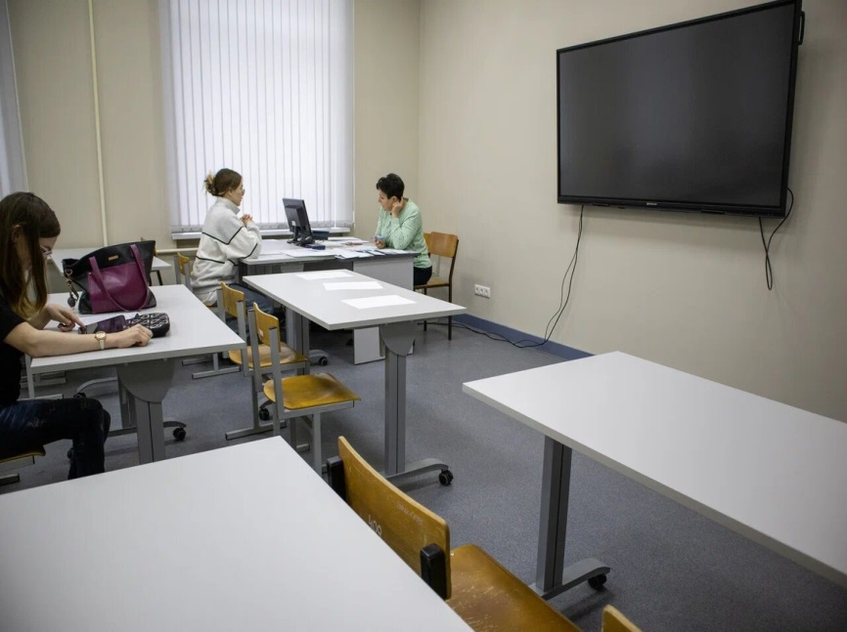
ВСТУПИТЕЛЬНЫЕ ИСПЫТАНИЯ

Slide 21
Стоимость обучения в 2023 году
Направление подготовки/специальность | стоимость обучения (тыс. руб.)
 | очная форма | очно-заочная форма | заочная форма
БАКАЛАВРИАТ
01.03.02 Прикладная математика и информатика | 211 | - | -
09.03.03 Прикладная информатика | 222 | - | -
37.03.01 Психология | 211 | 137 | -
38.03.01 Экономика | 232 | 137 | -
38.03.02 Менеджмент | 232 | 137 | 106
39.03.01 Социология | 211 | 137 | -
40.03.01 Юриспруденция | 243 | 137 | 106
42.03.02 Журналистика | 243 | - | -
44.03.01 Педагогическое образование (информатика) | 222 | 137 | -
44.03.01 Педагогическое образование (иностранный язык) | 222 | 137 | -
44.03.02 Психолого-педагогическое образование | 211 | - | 116

Slide 22
Стоимость обучения в 2023 году
Направление подготовки/специальность | стоимость обучения (тыс. руб.)
 | очная форма | очно-заочная форма | заочная форма
МАГИСТРАТУРА
32.04.01 Общественное здравоохранение | - | 137 | -
37.04.01 Психология | 232 | - | -
38.04.01 Экономика | 243 | - | -
38.04.02 Менеджмент | 243 | - | -
39.04.01 Социология | 232 | - | 106
40.04.01 Юриспруденция | 264 | 158 | -
42.04.02 Журналистика | 264 | - | 137
44.04.01 Педагогическое образование | 232 | - | -
44.04.03 Специальное (дефектологическое) образование | 243 | - | -
49.04.02 Физическая культура для лиц с отклонениями в состоянии здоровья | - | 137 | -

Slide 23
СПОСОБЫ ПОДАЧИ ДОКУМЕНТОВ
ПЕРЕЧЕНЬ ДОКУМЕНТОВ
ПРЕДОСТАВЛЯЮТСЯ В УНИВЕРСИТЕТ
ЛИЧНО
ДОКУМЕНТ, УДОСТОВЕРЯЮЩИЙ ЛИЧНОСТЬ
ДОКУМЕНТ ОБ ОБРАЗОВАНИИ
НАПРАВЛЯЮТСЯ В УНИВЕРСИТЕТ ЧЕРЕЗ ОПЕРАТОРОВ ПОЧТОВОЙ СВЯЗИ ОБЩЕГО ПОЛЬЗОВАНИЯ
СНИЛС
ДОКУМЕНТЫ, ПОДТВЕРЖДАЮЩИЕ ЛЬГОТЫ
НАПРАВЛЯЮТСЯ В УНИВЕРСИТЕТ В
ЭЛЕКТРОННОЙ ФОРМЕ ПОСРЕДСТВОМ
ЭЛЕКТРОННОЙ ИНФОРМАЦИОННОЙ
СИСТЕМЫ УНИВЕРСИТЕТА,
А ТАКЖЕ ПОСРЕДСТВОМ ЕПГУ
ИНЫЕ ДОКУМЕНТЫ
(документы, подтверждающие смену фамилии,
индивидуальные достижения и др.)
4 ФОТОГРАФИИ РАЗМЕРОМ 3×4 СМ
СПРАВКА 086-У

Slide 24
БАКАЛАВРИАТ
начало приема документов лично в ПК
16.05
начало приема документов через ГОСУСЛУГИ
20.06
завершение приема документов для поступающих по результатам вступительных испытаний, проводимых (внутренние испытания, творческие вступительные испытания), на бюджетные места
20.07
завершение приема документов для поступающих по результатам ЕГЭ
на бюджетные места
25.07
завершение приема документов для поступающих на места по договору об оказании платных образовательных услуг
20.08

Slide 25
МАГИСТРАТУРА
начало приема документов
04.03
завершение приема документов от поступающих (очная, очно-заочная форма)
16.08
завершение приема документов от поступающих(заочная форма)
13.09
завершение приема оригинала документов
(очная, очно-заочная форма)
29.08
завершение приема документов для поступающих
(заочная форма)
27.09

Slide 26
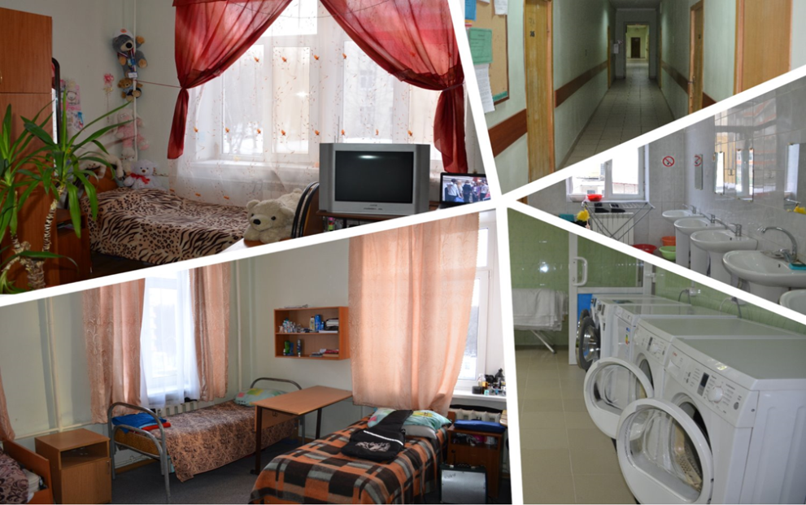
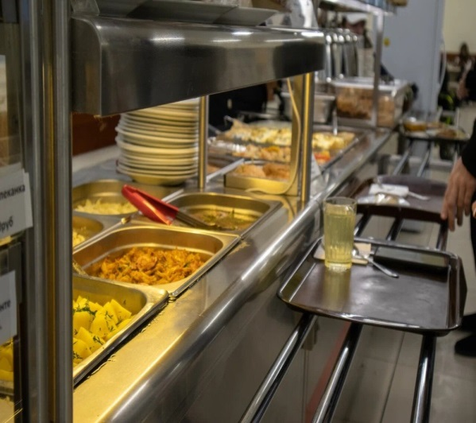
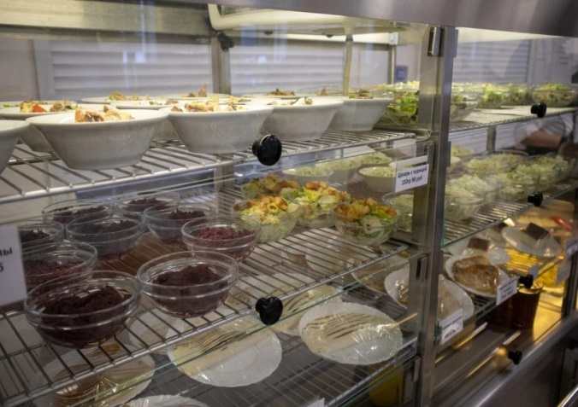
ОБЩЕЖИТИЕ
СТОЛОВАЯ

Slide 27
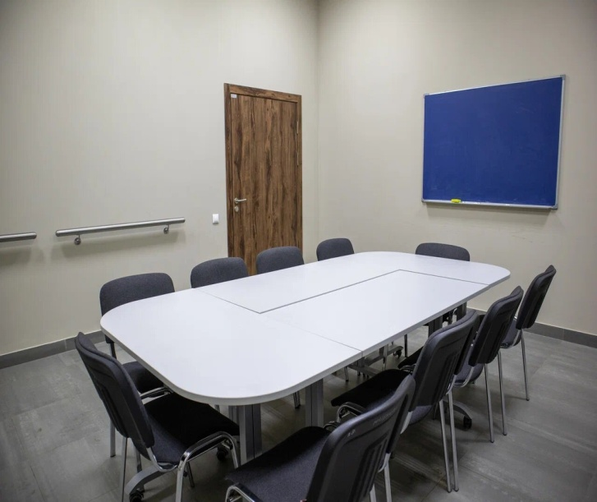
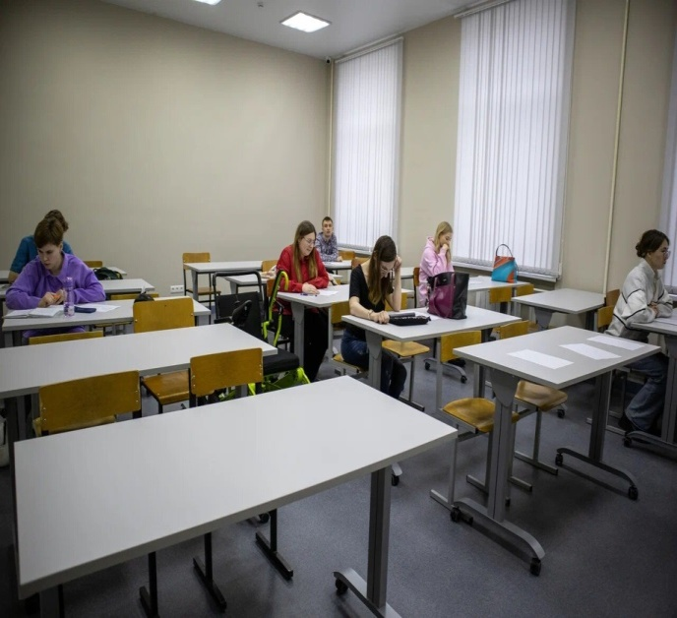

Slide 28
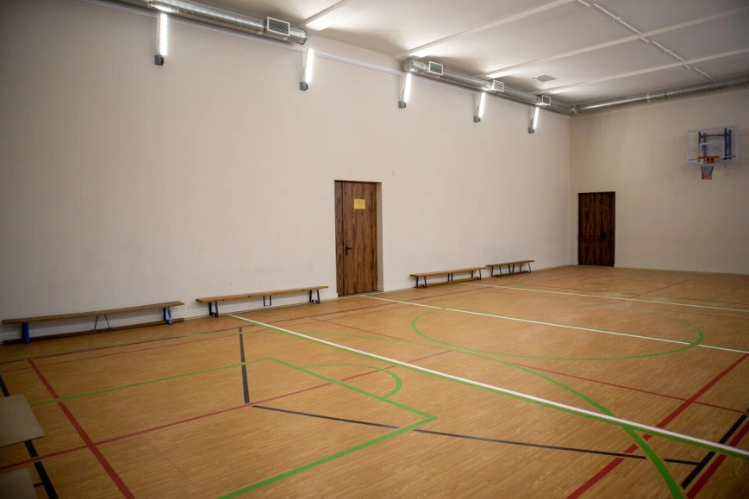
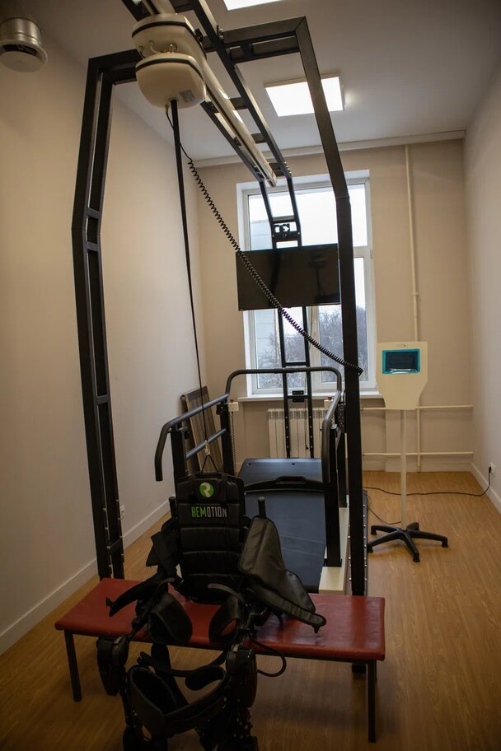
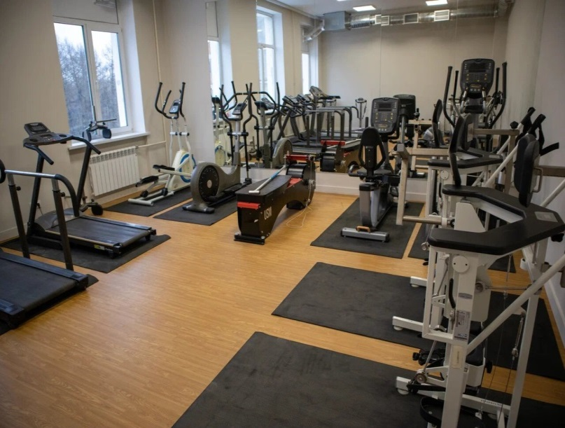
УЧЕБНО-СПОРТИВНЫЙ КОМПЛЕКС

Slide 29
17
СТУДЕНЧЕСКИХ КЛУБОВ
Молодежная, социальная и информацион-ная политика
>185
РАЗЛИЧНЫХ МЕРОПРИЯТИЙ
В ГОД
студенческих проектов подано
студентами на всероссийский
конкурс «Твой Ход»,
грантовые конкурсы
от Росмолодежи
26

Slide 30
СТИПЕНДИИ
ОБЩЕСТВЕННАЯ ДЕЯТЕЛЬНОСТЬ
КУЛЬТУРНАЯ ДЕЯТЕЛЬНОСТЬ
СПОРТИВНАЯ ДЕЯТЕЛЬНОСТЬ
НАУЧНАЯ ДЕЯТЕЛЬНОСТЬ
УЧЕБНАЯ (ОБРАЗОВАТЕЛЬНАЯ)
ДЕЯТЕЛЬНОСТЬ
ГОСУДАРСТВЕННАЯ СОЦИАЛЬНАЯ СТИПЕНДИЯ

Slide 31
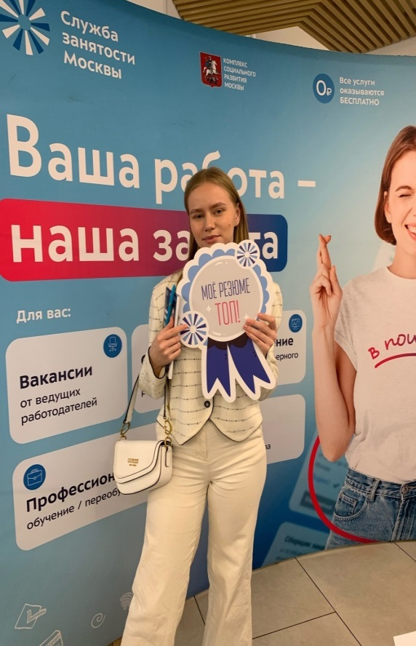
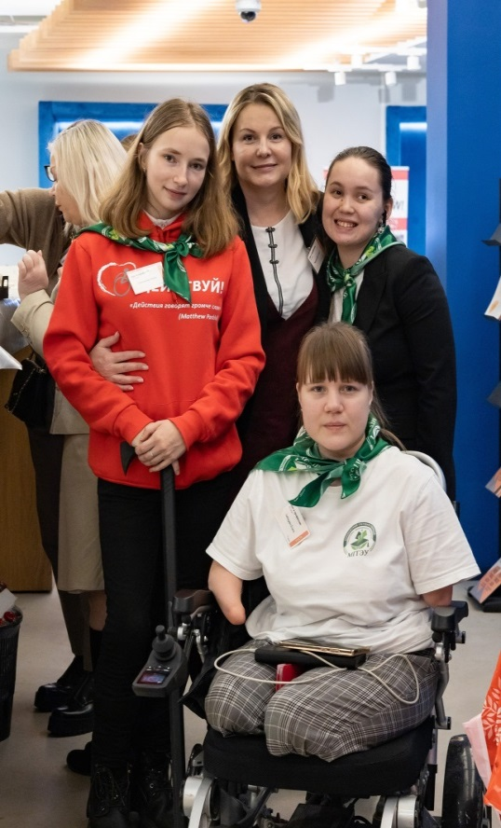
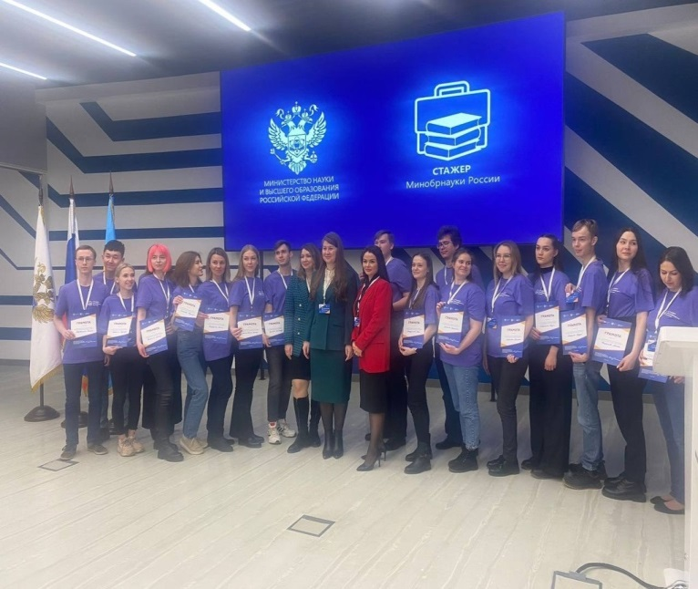
Центр карьеры
Повысить свои компетенции в будущей профессии
Подготовить личное резюме
ТРУДОУСТРОЙСТВО
ВЫПУСКНИКОВ – 96%
Встречи с представителями известных брендов, деловые связи и нетворкинг

Slide 32
Дни открытых дверей РГУ СоцТех
27 апреля
2024
11:00
25 мая
2024
11:00

Slide 33
https://rgust.ru/
ПРИЁМНАЯ КОМИССИЯ:
priem@rgust.ru
+7 (499) 748-32-20
г. Москва,
ул. Лосиноостровская, 49

